Slide 1

实验

Slide 2
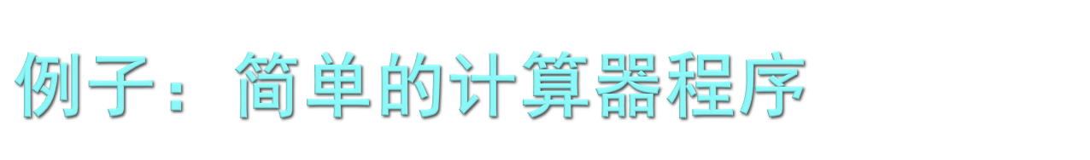
用switch语句编程设计一个简单的计算器程序。要求根据用户从键盘输入的表达式：
操作数1 运算符op 操作数2
计算表达式的值，指定的算术运算符为加（+）、减（-）、乘（*）、除（/）。

Slide 3
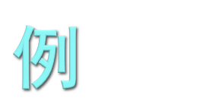
main()
{
int data1, data2; /*定义两个操作符*/
char op; /*定义运算符*/
//printf("Please enter the expression:");
scanf("%d%c%d", &data1, &op, &data2); /*输入运算表达式*/
switch (op)
{
case '+': /*处理加法*/
printf("%d\n", data1 + data2);
break;
case '-': /*处理减法*/
printf("%d\n", data1 - data2);
break;
case '*': /*处理乘法*/
printf("%d\n", data1 * data2);
break;
case '/': /*处理除法*/
if (0 == data2)
printf(« error!\n");
else
printf("%d\n", data1/data2);
break;
default:
printf(« error! \n");
}
}

Slide 4
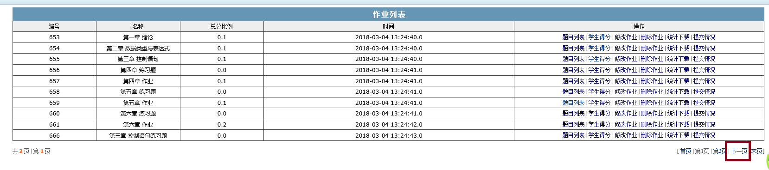

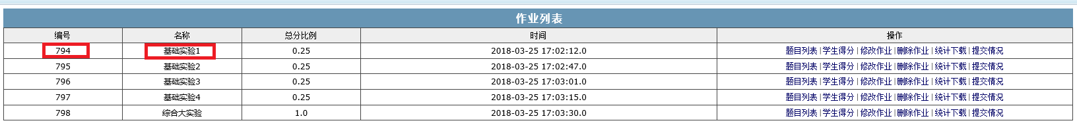

Slide 5
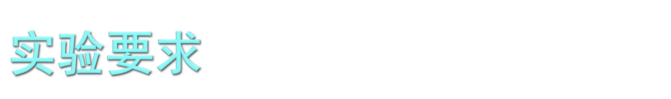
按照 操作数1 运算符op 操作数 的格式输入数据进行运算。
指定的运算符op为+,-,*,/(加减乘除） 然后按照： 操作数1 运算符op 操作数2 = 计算结果 的形式输出，其中操作数和计算结果取2位小数，每个数据间隔1个空格，最后输出回车。 然后输入y，则继续按照 操作数1 运算符op 操作数2的格式输入数据，并输出计算结果，否则输入n，则结束循环。 其他错误输入输出error。再根据输入y或者n决定是否循环计算。

Slide 6
示例: 1.
输入：1 + 2
输出：1.00 + 2.00 = 3.00
//Do you want to continue(y/n) 注意这句话不要在程序中输出，你只要知道有这么一步即可！
输入：n

Slide 7
2. 输入： 1 + 2
输出：1.00 + 2.00 = 3.00
//Do you want to continue(y/n)
输入：y
输入：1 * 2
输出：1.00 * 2.00 = 2.00
//Do you want to continue(y/n)
输入：n

